Slide 1
Khởi động

Slide 2






ONG NHỎ
VÀ MẬT HOA
BẮT ĐẦU

Slide 3



Cái gì hai lưỡi không răng
Mà nhai giấy vải băng băng lạ kì.
Là cái gì?
A. Cái kéo
B. Cái bút
C. Cái bát
D. Cái thìa

Slide 4
Áo màu ngoài, ruột trắng tinh,
Đợi chữ xinh xinh sẽ hiện lên dòng. Là gì?
A. cái bút
B. cái áo
C. quyển vở
D. quyển sách

Slide 5
Ngày ngày vẫn đi học,
Mà chẳng đọc một câu,
Chữ viết thì làu làu,
Gọi tên mà xám xịt .
Là cái gì?
A. Cái bảng
B. Viên phấn
C. Cái kéo
D. Quyển vở

Slide 6

Thứ Năm ngày 6 tháng 10 năm 2022
Tiếng Việt
Tiết 48 – Bài 10: Từ ngữ chỉ sự vật, hoạt động.
Câu nêu hoạt động.

Slide 7
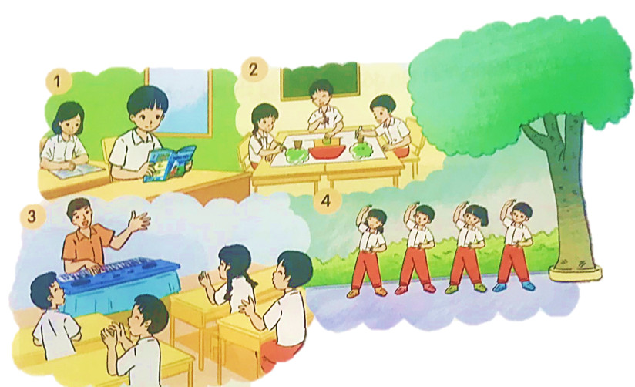
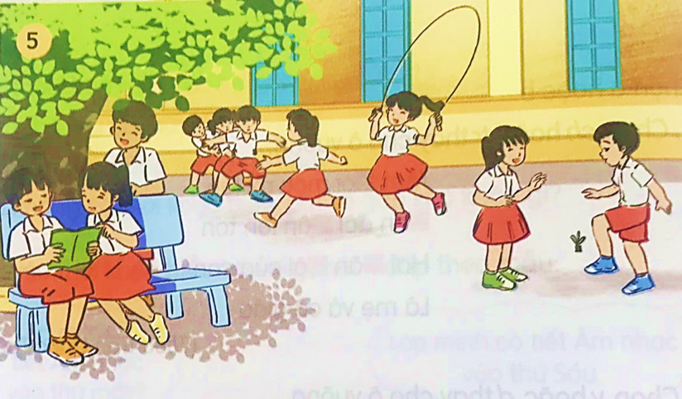

1
Dựa vào tranh, tìm từ ngữ:
a. Chỉ sự vật.
b. Chỉ hoạt động.

Slide 8
PHIẾU HỌC TẬP
Dựa vào tranh, hoàn thành bảng sau:
Tranh | Từ chỉ sự vật |  | Từ chỉ hoạt động
 | Chỉ người | Chỉ vật
1
học sinh
bàn, ghế, sách, cửa sổ
đọc sách, học bài
bàn, ghế, bút màu,
giấy vẽ, bảng
2
học sinh
vẽ tranh
3
bàn, ghế, đàn,
khăn trải bàn
học sinh, thầy giáo
hát, vỗ tay, đánh đàn
4
học sinh
cây
tập thể dục
cây, dây nhảy, quả cầu,
sách, ghế đá, cửa lớp
nhảy dây, đá cầu,
đuổi bắt, đọc sách
5
học sinh

Slide 9

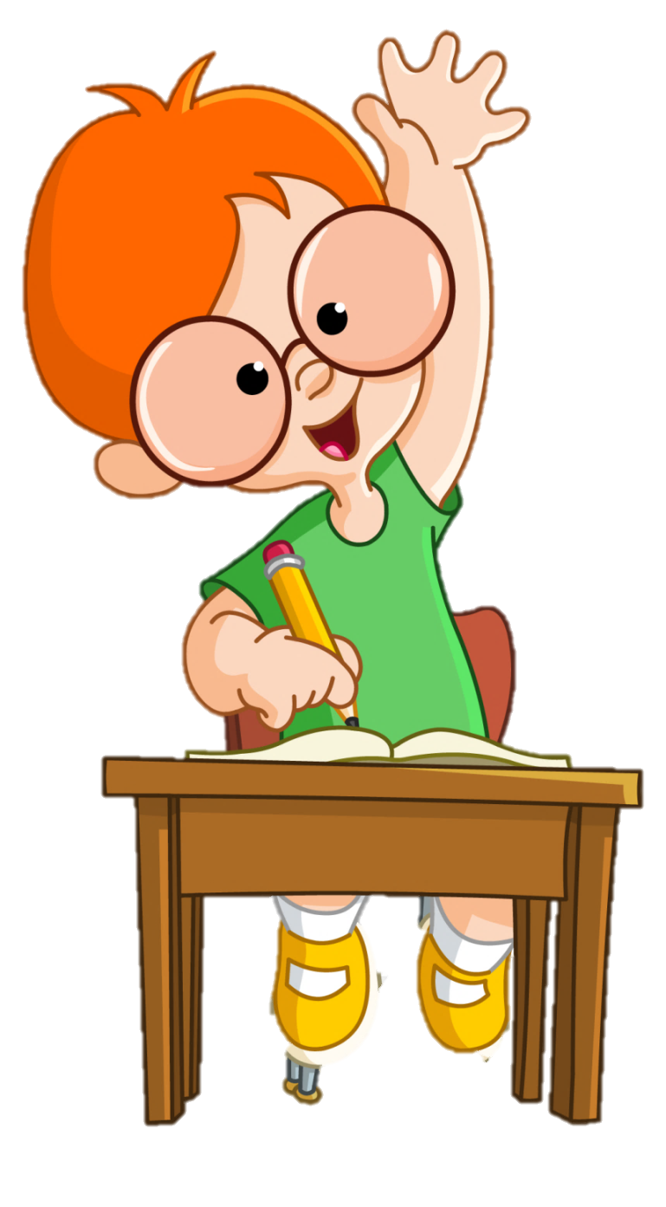
Tìm thêm một số từ ngữ chỉ sự vật (hoạt động) ở trường học của em?
- Chỉ sự vật: Bảng tin, trống trường, cột cờ, máy tính, máy chiếu,…
- Chỉ hoạt động: giảng bài, đọc bài, viết bài, múa hát, kéo co, ……

Slide 10
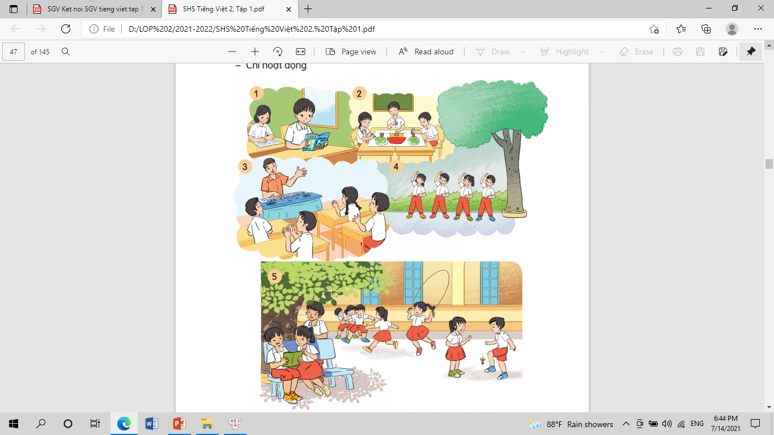
2
Đặt một câu nêu hoạt động với từ ngữ vừa tìm được.
M: - Hai bạn nhỏ đang đọc sách.
- Lưu ý khi đặt câu?
- Em xếp sách lên giá sách.
+ Đầu câu viết hoa.
+ Cuối câu có dấu chấm.
+ Nội dung diễn đạt một ý trọn vẹn.

Slide 11
Tranh | Từ chỉ sự vật |  | Từ chỉ hoạt động
 | Chỉ người | Chỉ vật
1
học sinh
bàn, ghế, sách, cửa sổ
đọc sách, học bài
bàn, ghế, bút màu,
giấy vẽ, bảng
2
học sinh
vẽ tranh
3
bàn, ghế, đàn,
khăn trải bàn
học sinh, thầy giáo
hát, vỗ tay, đánh đàn
4
học sinh
cây
tập thể dục
cây, dây nhảy, quả cầu,
sách, ghế đá, cửa lớp
nhảy dây, đá cầu,
đuổi bắt, đọc sách
5
học sinh

Slide 12





Dặn dò
Ôn tập cách đặt câu nêu hoạt động.
Xem trước bài sau trang 47.

Slide 13
Tạm biệt và hẹn gặp lại
các con vào những tiết học sau!

